Slide 1
Intrusion Detection System
PENS-ITS

Slide 2
Firewall Saja Tdk Cukup
Tidak semua akses melalui firewall
Ada beberapa aplikasi yang memang diloloskan oleh firewall (Web, Email, dll)
Tidak semua ancaman berasal dari luar firewall, tapi dari dalam jaringan sendiri
Firewall kadang merupakan object serangan
Perlu suatu aplikasi sebagai pelengkap Firewall yang bisa mendeteksi ancaman yang tidak bisa diproteksi oleh firewall
PENS-ITS

Slide 3




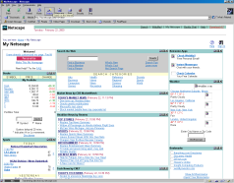
Internet
Corporate Intranet
Hacker
Mail
server
HR/Finance
Mobile worker
Web site
Supplier
Manufacturing
Hacker
Branch Office
PENS-ITS
Engineering
Hacker
Notes:
A firewall (computer, router, or appliance) is a security device that allows limited access out of and into one’s network from the Internet.
Piece of hardware connected to a network for protection.
Firewalls only permits approved traffic in and out of one’s local site based on security policies. They allow administrators to select applicable services necessary to one’s business and screens out the rest.
All traffic from inside to outside, and vice-versa, must pass through the firewall.
Only authorized traffic, as defined by the local security policy, will be allowed to pass.
Firewall itself is immune to penetration.

Slide 4
Pengertian IDS
IDS kepanjangan Intrusion Detection System
Sistem untuk mendeteksi dan merespons adanya “intrusion” yang dilakukan oleh “intruder”
Pendeteksian bisa dilakukan sebelum, selama dan sesudah kejadian.
  Terdeteksi sebelum, maka bisa melakukan tindakan pencegahan
  Terdeteksi selama : bisa diputuskan untuk diblok dan alarm
  Terdeteksi setelah : melihat akibat yang ditimbulkan
IDS mengumpulkan info dari dari berbagai sistem dan source network kemudian melakukan analisa terhadap info tsb sesuai dengan rule yang sudah ditetapkan
PENS-ITS

Slide 5
Pengertian IDS (Cont…)
Intrusion
  Didefinisikan sebagai kegiatan yang bersifat anomaly, incorrect, inappropriate yang terjadi di jaringan atau di host
  Klasifikasi intrusi :
    Attempted Break-ins
    Masquerade attacks
    Penetration of Security Control Systems
    Leakage
    Denial of Service
    Malicious Use
Anomaly merupakan Traffic/aktivitas yang tidak sesuai dgn policy:
  akses dari/ke host yang terlarang
  memiliki content terlarang (virus)
  menjalankan program terlarang (web directory traversal:GET ../..;cmd.exe )
PENS-ITS

Slide 6
Konsep IDS
Monitor
Intrusion
Detection
System
Target
System
Respond
Report
Intrusion Detection System Infrastructure
PENS-ITS
Notes:
The Concept – Intrusion detection goal is to inspect all network activity (both inbound and outbound) and identify suspicious patterns that could be evidence of a network or system attack.
Monitor -- IDS examine and process information about target system activity. Many technical and operational issues arise in this monitoring function including timeliness of detection, confidence in the information obtained, and processing power required to keep up with monitored activity.
Report – IDS report information about monitored systems into a system security and protection infrastructure. This infrastructure can be embedded in the intrusion monitoring component or can be done separately. In either case the manner in which derived information about an intrusion is processed, stored, protected, shared, and used as the basis for risk mitigation.
Respond – The purpose of ID is to reduce security risks. When risk related information is made available by the IDS, an associated response function initiates mitigation activities. Response actions introduce a myriad of factors related to the timeliness and appropriateness of the activities of the activities initiated by the IDS to deal wit the incident.

Slide 7
Teknologi IDS
Network Based
Host Based
Application Based
Target Based
HoneyPots
PENS-ITS

Slide 8
Teknologi IDS…
Network-based
  memantau anomali di jaringan,
  misal melihat adanya network scanning
  Menyediakan real-time monitoring activity jaringan:
    mengcapture, menguji header dan isi paket,
    membandingkan dengan pattern dengan threat yang ada di database dan
    memberikan respon jika dianggap intruder.
  Packet monitors bisa ditempatkan di luar firewall (mendeteksi Internet-based attacks) and di dalam jaringan(mendeteksi internal attacks).
  Respons berupa : notifying a console, sending an e-mail message, terminating the session.
  Tools : Snort
Host-based
memantau anomali di host,
misal memonitor logfile, process, file owenership, mode
  Tools :
    Log scanners
      Swatch
      Log check
    File System Integrity Checkers
      Tripwire
PENS-ITS

Slide 9
Teknologi IDS
Application Based
  Special subset of Host-Based IDS, that analyzes the events transpiring within a software.
  The most common information source for Application-Based IDS is the application’s transaction log file
  Interaction between user and application, wich traces activity to individual users
HoneyNet
  Merupakan sebuah resource yang berpura-pura menjadi sebuah target real, yang diharapkan untuk diserang.
  Tujuan utamanya :
    membelokkan attacker dari serangan ke productive system
    mendapatkan informasi tentang jenis-jenis serangan dan penyerang.
PENS-ITS

Slide 10
Metode IDS
Rule Based Approach
  Biasa disebut misuse detection / signature detection
  mendeteksi intrusi dengan melakukan monitoring trafik jaringan dan mencocokkan pola penyerangan (signature) yang serupa. Yang termasuk dalam kategori ini adalah Snort dan Bro
Anomaly Based
  sistem mendefinisikan pola atau behaviour jaringan sebelumnya. Semua deviasi dari pola normal akan dilaporkan sebagai serangan. Deviasi ini tidak selalu berupa serangan, tetapi mungkin hanya merupakan behaviour atau pola baru yang perlu ditambahkan ke profile
PENS-ITS

Slide 11
Snort
Open source IDS
host-based
network-based
packet sniffer
implementasi di UNIX & Windows
Beroperasi berdasarkan “rules”
PENS-ITS

Slide 12
Log Snort
The log begins from: Mar 9 09:11:05
The log ends at: Mar 9 12:22:24
Total events: 161
Signatures recorded: 6
Source IP recorded: 12
Destination IP recorded: 44
# of attacks from to method
===========================================
61 202.138.228.73 202.138.228.74 IDS135-CVE-1999-0265-MISC-ICMPRedirectHost
31 192.168.1.51 192.168.1.11 ICMP Destination Unreachable {ICMP}
5 202.110.192.93 202.138.228.74 spp_http_decode: ISS Unicode
PENS-ITS

Slide 13
Masalah IDS
Serangan baru memiliki signature yang baru sehingga daftar signature harus selalu diupdate
Network semakin cepat (giga) sehingga menyulitkan untuk menganalisa setiap paket
Jumlah host makin banyak: distributed IDS
Terlalu banyak laporan (false alarm)
PENS-ITS

Slide 14
Honeypot
Merupakan sebuah resource yang berpura-pura menjadi sebuah target real, yang diharapkan untuk diserang.
Tujuan utamanya :
  membelokkan attacker dari serangan ke productive system
  mendapatkan informasi tentang jenis-jenis serangan dan penyerang.
PENS-ITS

Slide 15



honeypot
HTTP
DNS
PENS-ITS
Notes:
Goals:
Make it look inviting
Make it look weak and easy to crack
Instrument every piece of the system
Monitor all traffic going in or out
Alert administrator whenever someone accesses the system
Trivial honey pots can be built using tools like:
tcpwrapper
Burglar alarm tools (see “burglar alarms”)
restricted/logging shells (sudo, adminshell)
C2 security features (ugh!)

Slide 16
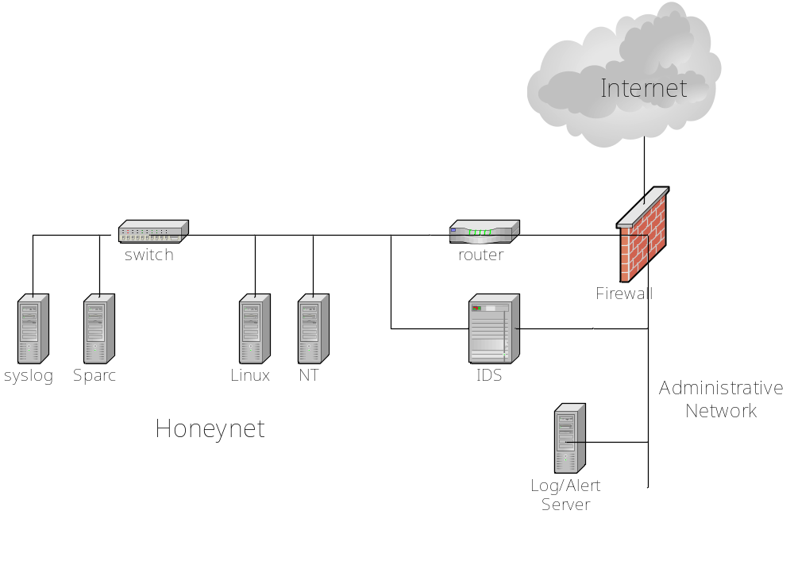
Implement
firewall separating the Honeynet into three different networks
PENS-ITS

Slide 17
Virtual Honeynet
implement honeynet into a single system
advantages
  reduced cost
  easier management
disadvantages
  limited types of operating system
  risk
    attacker can break out of the virtualization software and take over the Honeynet system, bypassing Data Control and Data Capture mechanisms.
PENS-ITS

Slide 18
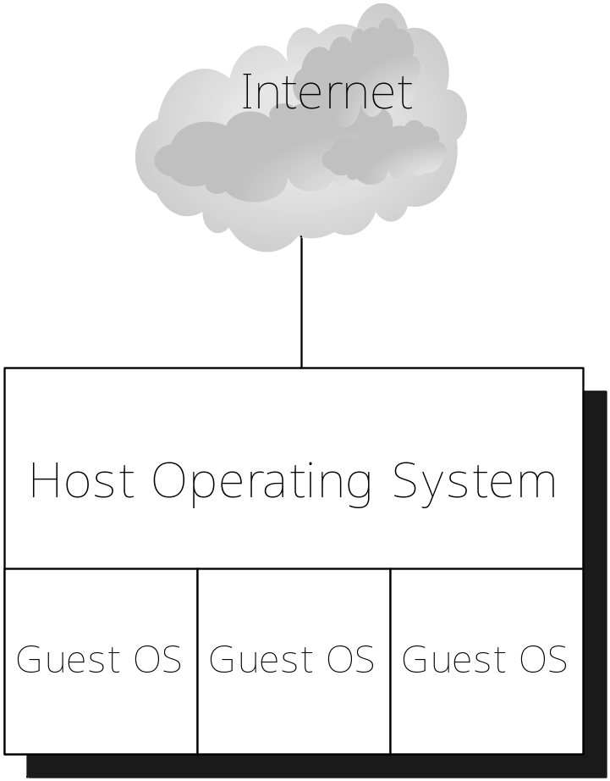
Virtual Honeynet
Implement
  VMware
PENS-ITS

Slide 19
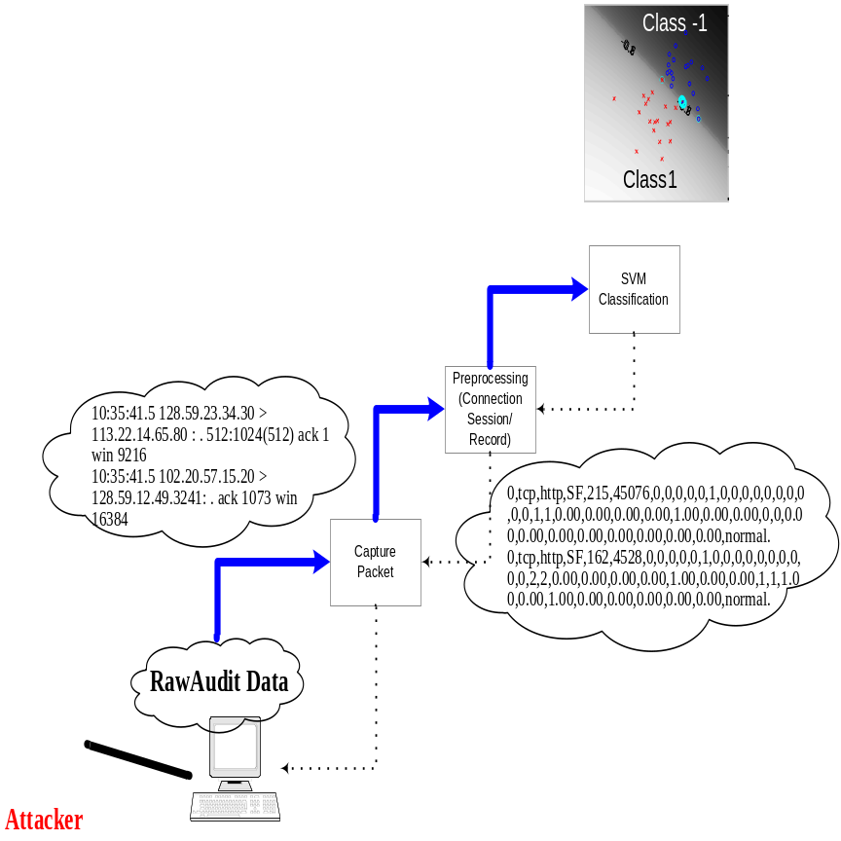
Anomaly Detection
Metode Anomaly detection
Pertama-tama data traffic jaringan ditangkap dengan perangkat lunak tcpdump,
setelah melalui tahap preprocessing data dibagi menjadi dua bagian yaitu data training dan data testing.
Dengan menggunakan Metode tertentu data training diklasifikasikan menjadi dua kelas intrusi dan non intrusi.
Hasil training digunakan untuk melakukan testing
PENS-ITS

Slide 20
Data Collection
  TCPdump dijalankan pada gateway untuk mencatat semua aktifitas jaringan baik yang kedalam maupun yang keluar
  Paket-paket data hanya diambil headernya saja
  Data yang disimpan difilter hanya paket TCP dan UDP saja
  Melakukan simulasi beberapa jenis penyerangan
PENS-ITS

Slide 21
Data Preprocessing
  Selanjutnya paket TCP dan paket UDP disimpan pada suatu basis data dengan tabel ‘Connection Record’ yang berisi informasi tentang :
    Data dikelompokkan berdasarkan source/destination IP dan port
    Menggunakan flags & acks untuk menentukan status koneksi
    Menyimpan data start time, duration, protocol
    Menghitung jumlah bytes in, bytes out dan resent rate
  Setelah data dari paket TCP & UDP disimpan dalam bentuk tabel, proses selanjutnya adalah melakukan proses perhitungan statistik dengan menggunakan record-record yang tersedia. Data statistik tersebut antara lain :
    jumlah koneksi ke host yang sama selama T detik terakhir
    jumlah koneksi yang ditolak
    jumlah koneksi dengan kategori “SYN” errors
    jumlah services yang berbeda
    jumlah prosentase dari koneksi yang menggunakan service yang sama
    jumlah koneksi ke host yang berbeda
    jumlah koneksi ke host yang sama tetapi port yang berbeda
    dll
  Jenis-jenis data yang diperlukan :
    training data berlabel : berisi data traffic jaringan yang sudah diberi label normal atau attack. Data ini digunakan untuk pembelajaran dengan supervisi (supervised learning) dengan metode klasifikasi
    training data tidak berlabel : berisi data traffic jaringan normal (free attack) yang akan digunakan dalam proses pembelajaran unsupervisi (unsupervised learning) dengan metode clustering
    test data : berisi data traffic jaringan yang di dalamnya terdapat berbagai macam jenis intrusi, baik jenis intrusi yang sudah ditrainingkan maupun jenis intrusi baru
    attribut data : berisi keterangan dari tiap kolom data dan jenis klasifikasi data intrusi
PENS-ITS

Slide 22
Klasifikasi dan deteksi
  Dengan menggunakan metode tertentu menghasilkan deteksi/klasifikasi paket termasuk attack atau tidak
PENS-ITS

Slide 23
Prinsip Kerja Anomali detection
menganalisa paket normal saja, deviasi normal dianggap anomali/attack
  sebagian besar IDS untuk anomali dilakukan dengan cara mengobservasi port dan ip yang tidak umum.
  Mempunyai nilainya tidak ada pada data normal yang ditrainingkan.
  Attack kebiasaan memanfaat bug software untuk masuk ke sistem
  Teknik attack biasanya : menggunakan bad checksum, unusual TCP flags or IP options, invalid sequence numbers, spoofed addresses, duplicate TCP packets with differing payloads, packets with short TTLs
Beberapa perilaku attack
  Smurf melakukan pengiriman ICMP an echo request secara berlebihan
  UDPStorm mengirim request secara berlebihan dari ip yang dispoof
  Keduanya punya karakteristik checksum error
  Biasanya target program yang diserang perilakuk menjadi tidak normal menghasilkan urutan sistem call yang tidak normal dan menghasilkan output yang tidak normal pula
PENS-ITS

